Slide 1
Учимся писать стихи
Внеурочное занятие в 5 классе

Slide 2
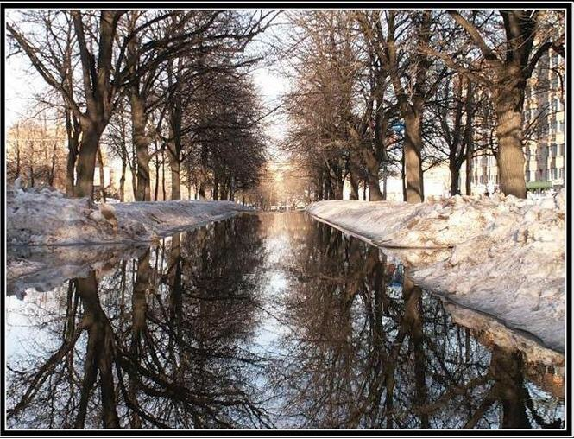
Первые стихи…
В феврале метут метели, В феврале еще зима, Но весенние капели Снились мне уже вчера. Снилось солнышко на небе, Снилась первая трава, Снились птицы с юга, Ветер и зеленая листва. Гергаулова М.

Slide 3
Рифма –
созвучные окончания поэтических строк.

Slide 4
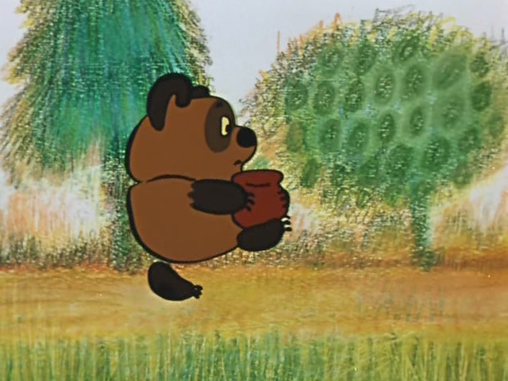
Стихи литературных героев
Если я чешу в затылке -
Не беда!
В голове моей опилки,
Да-да-да!
Но хотя там и опилки,
Но Шумелки и Вопилки
(А также Кричалки, Пыхтелки и даже
Сопелки и так далее)
Сочиняю я неплохо
И-
ног-
да! Б.Заходер

Slide 5
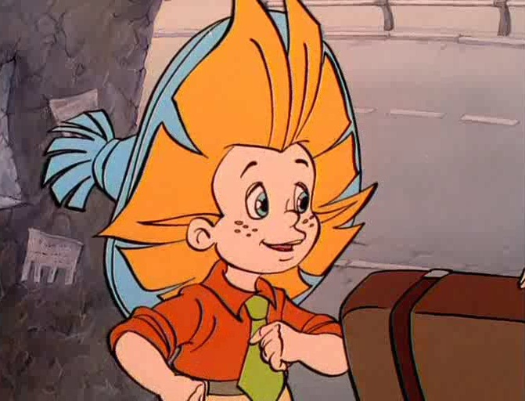
Стихи литературных героев
Знайка шел гулять на речку, Перепрыгнул через овечку.
Торопыжка был голодный, Проглотил утюг холодный.
У Авоськи под подушкой Лежит сладкая ватрушка.

Slide 6
Найди общее окончание для слов
В-
Гл-
Дл-
М-
Карт-
Ос-
Ряб-
ина

Slide 7
Найди общее окончание для слов
Замор-
Б-
Пар-
Д-
К-
Карт-
П-
Т-
очка

Slide 8
Найди общее окончание для слов
Б-
Г-
Л-
М-
П-
Ч-
айка

Slide 9
Найди общее окончание для слов
Са-
Ха-
Буш-
Серве-
лат

Slide 10
Буриме
…………….лето
…………конфета
Вот и растаяло сладкое лето,
Как будто сладкая конфета…
Где ты, где ты, наше лето?
Вкус твой мятный, как конфета.

Slide 11
Рифмы для буриме
Школьный-вольный
В лесу-принесу
Роса-небеса
Раскраски-сказки
Мотылёк-ветерок
У реки-глубоки
Одна-у окна
Пёс-принёс
Бегу-помогу

